Slide 1
Виды работ по развитию памяти, внимания и логического мышления

Slide 2
Психические процессы
познавательные эмоционально-мотивационные
ощущение эмоции
воображение чувства
внимание аффекты
восприятие стресс
память
мышление
речь
Notes:
Психические процессы - процессы, условно выделенные в целостной структуре психики. Психические процессы тесно взаимосвязаны и, строго говоря, сливаются в один целостный процесс, свойство под названием «психика». Взаимосвязь психических процессов выражается, например, в том, что восприятие невозможно без памяти, запоминание невозможно без восприятия, а внимание невозможно без мышления. Психические процессы делятся на познавательные и эмоционально-мотивационные. Мы подробно остановимся на познавательных, а особенно поговорим о памяти, внимании и мышлении.

Slide 3
Память
По характеру психической активности:
двигательная, эмоциональная, образная, словесно-логическая;
По характеру целей деятельности:
непроизвольная, произвольная;
По продолжительности закрепления и сохранения материалов
кратковременная , долговременная и оперативная.
Notes:
Память - способность запоминать, сохранять и в нужный момент доставать (воспроизводить) нужную информацию. Память — это психическая функция, которая обеспечивает фиксацию, сохранение и воспроизведение различных впечатлений, дает возможность копить информацию и пользоваться прежним опытом. В качестве наиболее общего основания для выделения раз­личных видов памяти выступает зависимость ее характеристик от особенностей деятельности по запоминанию и воспроизве­дению. При этом отдельные виды памяти вычленяются в соот­ветствии с тремя основными критериями:они представлены на слайде. Остановлюсь на характерных особенностях памяти у детей с ЗПР. В структуре дефекта познавательной деятельности у детей с ЗПР большое место занимают нарушения памяти. У детей нарушена как непроизвольная, так и произвольная память. Причина – снижена познавательная активность. Непроизвольное запоминание страдает меньше. Они с трудом запоминают заданное, быстро забывают, долго вспоминают.

Slide 4
Внимание
произвольное послепроизвольное
непроизвольное
Notes:
Происходящие изменения в обществе оказали влияние и на развитие детей, активно включившихся в водоворот нашей бурной жизни, и выдвинули новые требования к системе образования в целом. Одним из важнейших условий продуктивности познавательной деятельности является достаточно развитое внимание.
Внимание - система отбора информации, позволяющая нам воспринимать только значимую для нас информацию, помогающая нам реагировать лишь на то, что для нас важно или представляет для нас интерес. Внимание - это сосредоточенность и направленность психической деятельности на определенный объект, что предполагает повышение уровня сенсорной, интеллектуальной и двигательной активности. Внимание является базовым психическим процессом, «питающим» все другие психические функции и виды деятельности. Внимание бывает произвольное, непроизвольное и послепроизвольное.
Непроизвольное внимание реагирует обычно на все новое, яркое, громкое и движущееся. Произвольное и послепроизвольное - на то, что мы выбираем сами.
Внимание характеризуется различными качествами или свойствами. Внимание обладает сложной функциональной структурой, образованной взаимосвязями его основных свойств.
Характерные особенности внимания у детей с ЗПР. Почему наши дети не внимательны? это связано с особенностью взора. Всё воспринимают поэтапно. Именно поэтому они не воспринимают весь материал, не в полной мере. Ограниченный объём внимания (воспринимают отдельные элементы ситуации) У детей нарушена концентрация внимания. Есть еще такая особенность внимания как «прилипание» внимания- выражается в сниженной способности переключать внимание с одного вида деятельности на другой.

Slide 5
Мышление
наглядно-действенное
наглядно-образное
словесно-логическое
Notes:
Мышление - одна из высших форм деятельности человека. Это социально обусловленный психический процесс, неразрывно связанный с речью. В процессе мыслительной деятельности вырабатываются определенные приемы или операции (анализ, синтез, сравнение, обобщение, конкретизация). Выделяют три вида мышления: они представлены на слайде. Наглядно-действенное мышление особенно интенсивно развивается у ребенка с 3-4 лет. Он постигает свойства предметов, учится оперировать предметами, устанавливать отношения между ними и решать самые разные практические задачи. На основании наглядно-действенного мышления формируется и более сложная форма мышления - наглядно-образное. Оно характеризуется тем, что ребенок уже может решать задачи на основе представлений, без применения практических действий. Это позволяет ребенку, например, использовать схематические изображения или считать в уме. К шести-семи годам начинается более интенсивное формирование словесно-логического мышления, которое связано с использованием и преобразованием понятий. Однако оно не является ведущим у дошкольников. Все виды мышления тесно связаны между собой. Мышление развивается на протяжении всей жизни человека в процессе его деятельности. Мышление неразрывно связано с речью. Мышление также неразрывно связано и с практической деятельностью людей.
Характерные особенности мышления: характеризуется сниженной познавательной активностью, отсутствием интереса, нет сосредоточенности при выполнении заданий, неумением контролтровать свои действия. Дети не могут вычленить отдельные части сложного, еще больше затрудняются при необходимости синтезировать определенные признаки объектов. У них с трудом усваиваются временные и пространственные представления., с трудом решают задачи по аналогии. При выполнении мыслительных задач дети часто отвлекаются, обращают внимание на несуществующие детали, упускают существенное.

Slide 6
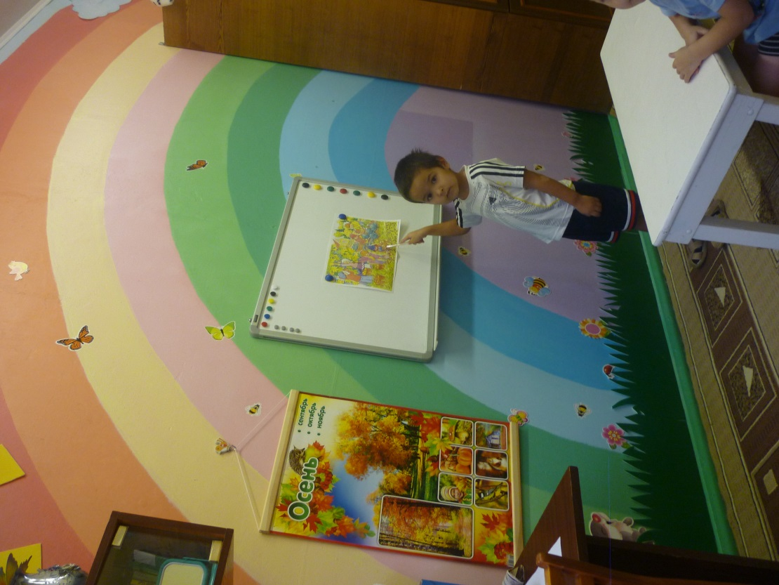
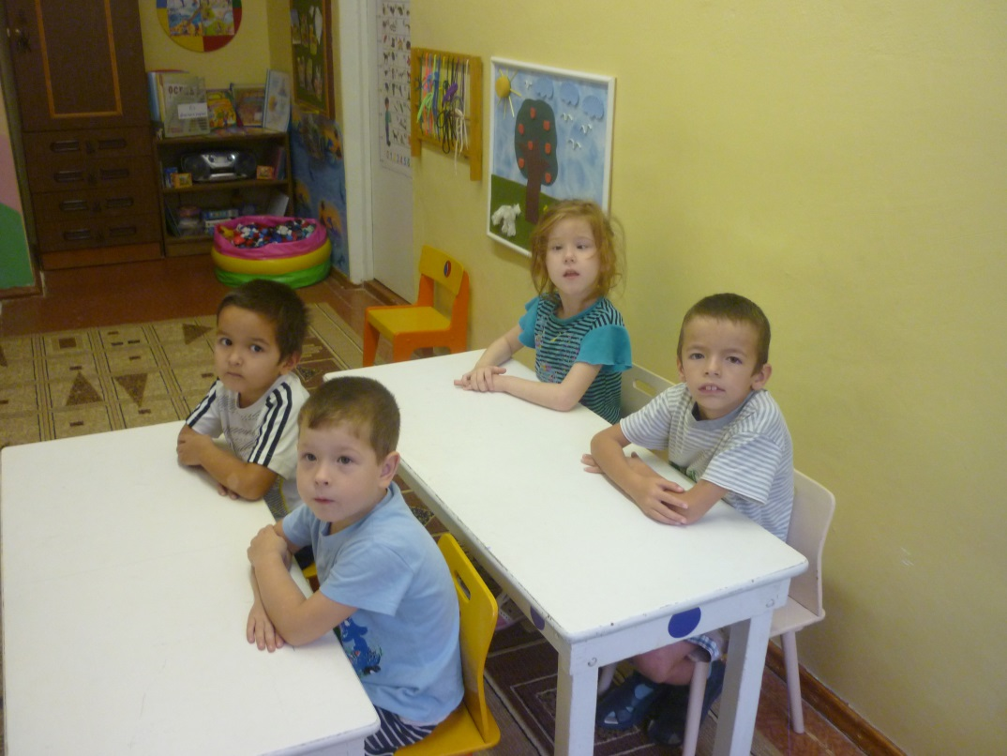
Notes:
Чтоб дети с особыми образовательными потребностями могли учиться в школе, овладели программой школьного обучения, им необходимо последовательно и доказательно мыслить, иметь элементарные навыки речевой культуры, владеть приёмами произвольного внимания и памяти, уметь выделить учебную задачу и превратить её в самостоятельную цель деятельности. Иными словами, важно не количественное накопление знаний, а их качественная сторона, способность ребёнка самому находить способы удовлетворения познавательных запросов. Соответственно, ещё в детском саду до поступления в школу мы ведём работу по формированию психических процессов, которые в дальнейшем станут основой прочных школьных знаний. Психические процессы дошкольника (память, внимание, мышление) не могут формироваться стихийно. Для их развития необходима целенаправленная систематическая работа. Можно ли развивать отдельно память, внимание, мышление? Они взаимосвязаны.

Slide 7
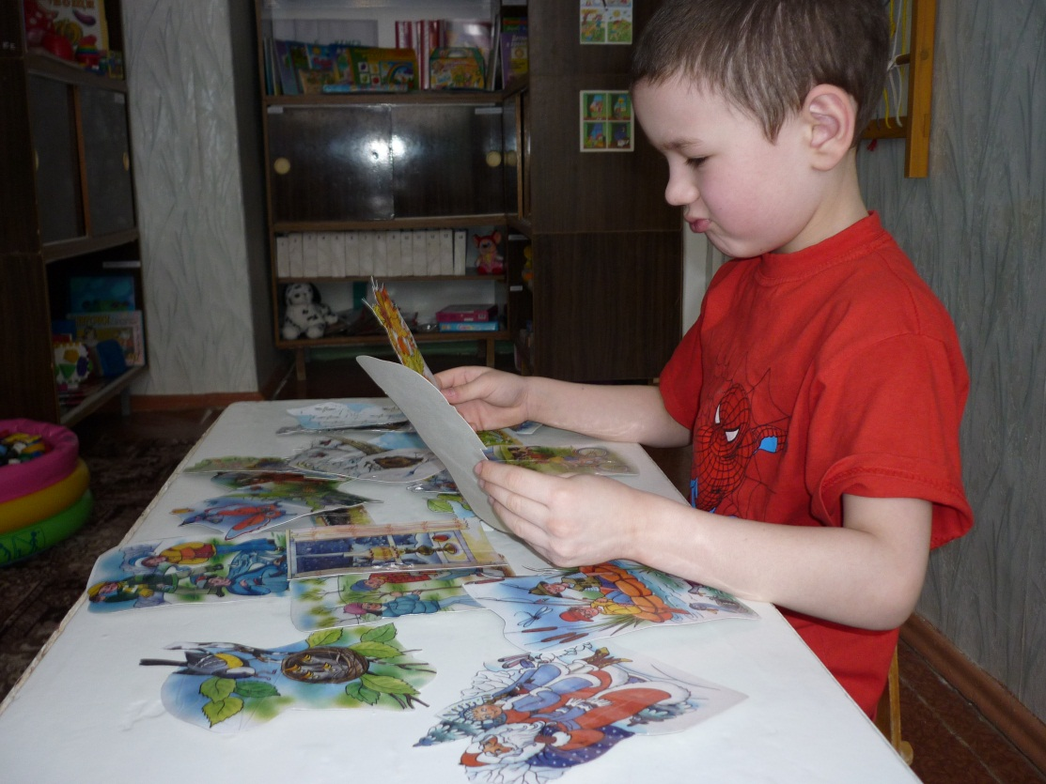
Notes:
Развитием памяти, внимания, мышления и др. психических процессов в ДОУ занимается учитель-дефектолог. Учитель-дефектолог организовывает всю коррекционную работу группы. В подгрупповые занятия он включает задания и игры на развитие памяти, внимания и логического мышления. Помимо подгрупповых занятий есть и индивидуальные, на которых дефектолог индивидуально с ребёнком проводит работу по развитию психических процессов.

Slide 8
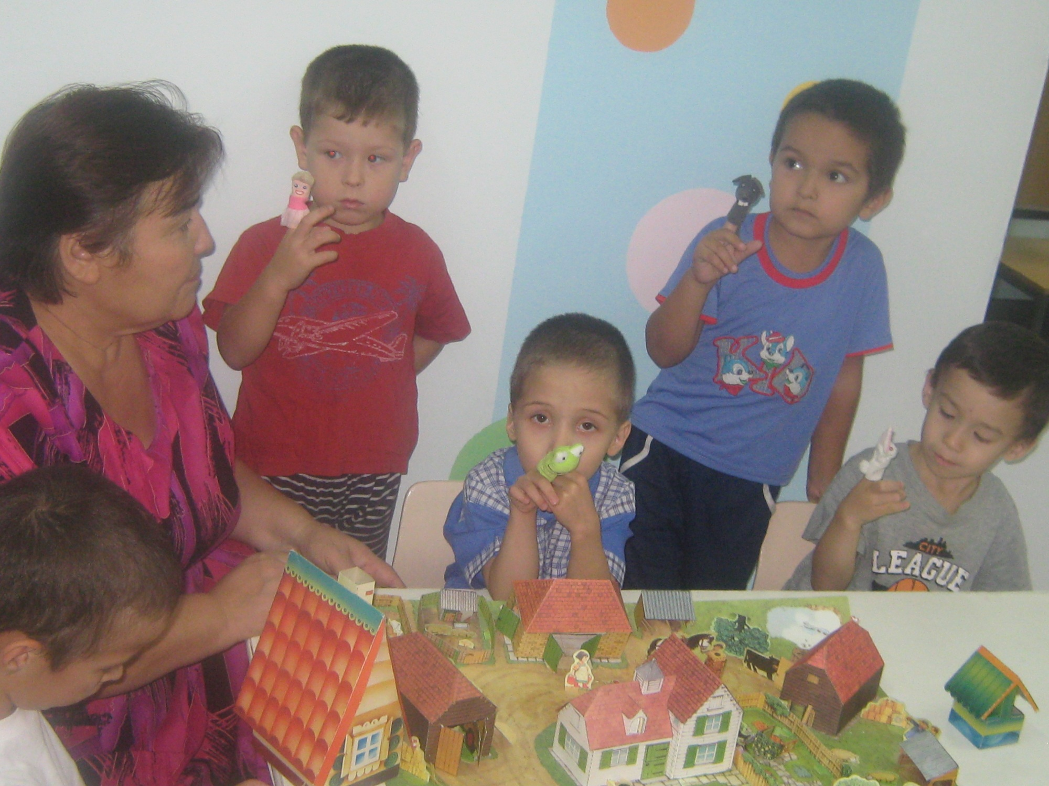
Notes:
Однако, воспитатели тоже работают над развитием познавательных процессов. Ведём тетрадь взаимодействия для того, чтобы направлять воспитателя. Дефектолог указывает над чем и с кем нужно позаниматься. В вечернее время воспитатель проводит эту работу.

Slide 9
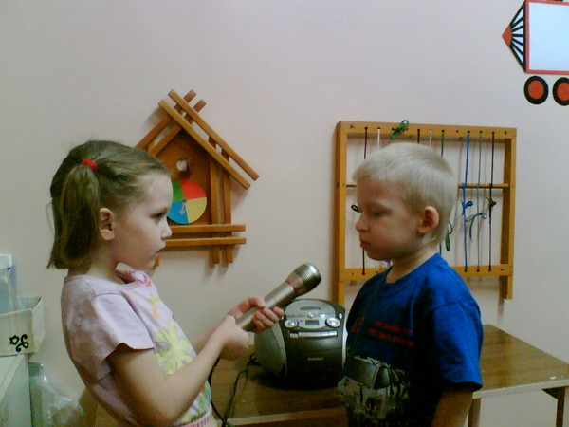
Notes:
Логопед, работая над развитием речи и постановкой звуков также развивает память, внимание и логическое мышление.

Slide 10
Notes:
Мы как специалисты, вовлекаем и родителей в коррекционную работу. В конце недели раздаём тетради, в них даём те задания, которые будут понятны родителям. Родители говорят, что дети дома меняются. Не выполняют задания. С родителями ведём просветительскую работу, проводим тренинги, на которых учим какие игры можно проводить и как заниматься с детьми дома.

Slide 11
Notes:
Таким образом, работа по развитию познавательных процессов, а именно по развитию памяти, внимания и мышления ведётся непрерывно.

